Slide 1

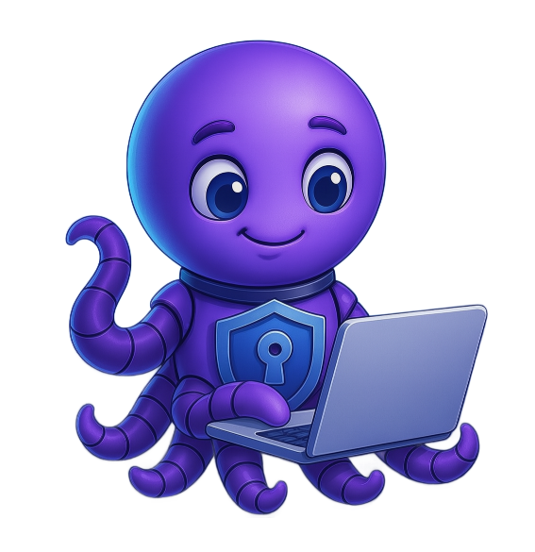



Рынки НТИ:
TechNet
HomeNet
АКСЕЛЕРАЦИОННАЯ ПРОГРАММА
«Экосистема безопасного пространства для жизни на Дальнем Востоке»

Slide 2





Содружество
Команда: Сенин Виктор, Когутов Максим, Муторов Антон, Юань Цзян, Чжан Цзинюй, Бай Сунтао

Slide 3


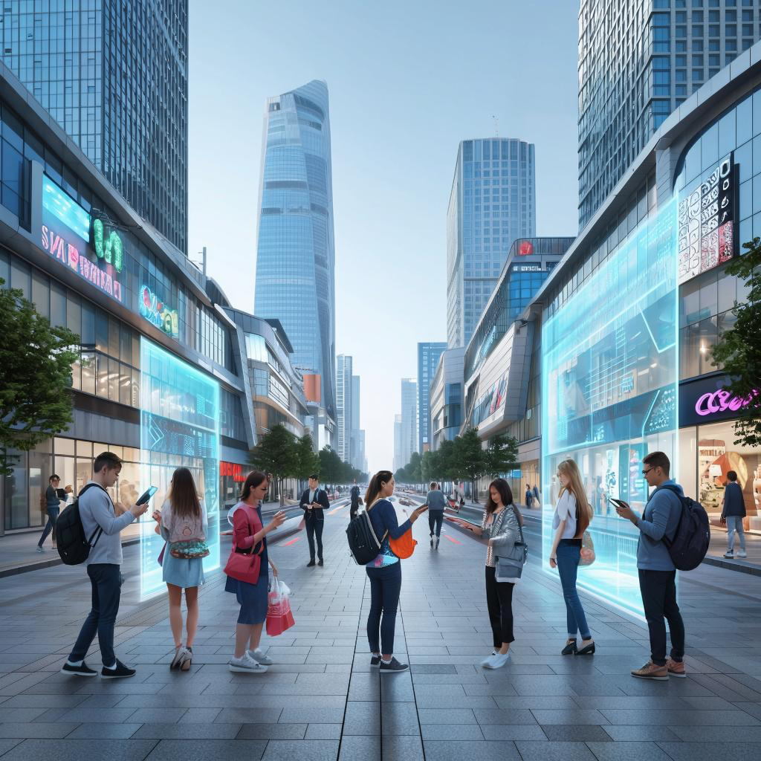
Содержание проекта.
2

Slide 4
Описание проблемы.
Сложность в заказе товаров с международных маркетплейсов:
                Языковой барьер: Сложность понимания описаний товаров, отзывов и условий продавцов.
                - Валюты и оплата: Невозможность оплаты привычными способами, конвертация валют, ограничения на доставку в определенные страны.
                - Разрозненность информации: Необходимость вручную открывать десятки вкладок для сравнения цен и условий на разных площадках.
                - Сложности логистики и таможни: Непонимание сроков, стоимости доставки и таможенных сборов.
                Последствия:
                Пользователи тратят много времени, переплачивают, сталкиваются с риском неполучения заказа или испытывают разочарование от сложного процесса покупки.
2

Slide 5
Решения проблемы
Мы предлагаем комплексное технологическое решение, которое радикально упрощает процесс международных покупок, устраняя все ключевые барьеры, с которыми сталкиваются пользователи.
                Единый поиск: Доступ ко всем маркетплейсам через одно окно
                Умное сравнение цен: Прозрачность итоговой стоимости. Система автоматического расчета полной стоимости покупки, включая все скрытые расходы
                Автоматический перевод: Преодоление языкового барьера. Многоуровневая система перевода, которая адаптирует контент под язык пользователя
                Упрощенная оплата и доставка: Единый процесс для всех площадок. Унифицированная система оформления заказов и оплаты, работающая поверх разнородных систем маркетплейсов.
                Помощник и поддержка: Защита интересов покупателя. Персональный ассистент для решения проблем, возникающих после совершения покупки.
2

Slide 6
Принцип работы предлагаемого решения и технологии создания продукта
Принцип работы:
1. Пользователь вводит запрос в нашу поисковую строку.
2. Наша система через API собирает данные с подключенных маркетплейсов.
3. AI-алгоритмы обрабатывают данные: переводят текст, анализируют рейтинги продавцов, рассчитывают итоговую стоимость.
4. Пользователь видит единую таблицу с товарами, где цены уже приведены к понятному виду.
5. При оформлении заказа наш сервис выступает гарантом: мы сами обрабатываем платеж, размещаем заказ на площадке и отслеживаем его до момента получения клиентом.
Технологии:
· Backend: Python/Node.js для обработки большого количества запросов.
· AI/ML: Машинное обучение для перевода и анализа надежности продавцов.
· Парсинг и API: Интеграция с открытыми API маркетплейсов и парсинг данных (где это разрешено).
· Блокчейн (опционально): Для создания прозрачной и защищенной системы отслеживания заказов.
2

Slide 7
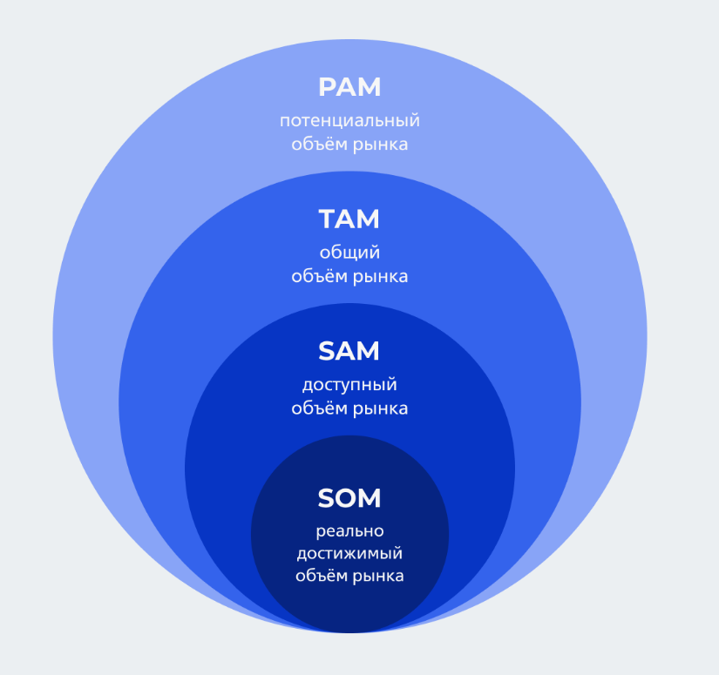
Рынок — это совокупность всех текущих и потенциальных покупателей товара или услуги, которые готовы и способны приобрести их по определённой цене в конкретных условиях и в определённый промежуток времени. С маркетинговой точки зрения рынок рассматривается как пространство для обмена товаров и услуг между продавцами и покупателями, где формируются спрос, предложения и конкуренция.
1. Рынок производителей (рынок товаров для производственного потребления)
2. Потребительский рынок (рынок конечного потребления)
3. Рынок посредников (рынок посреднического сбыта)
Описание рынков
2

Slide 8
Конкуренты
Производитель | Poizon | Yandex.Market | Amazon Global | Taobao | Наш проект
Основная функция | Платформа для покупки ограниченных кроссовок и люксовых товаров | Агрегатор российских интернет-магазинов и маркетплейс | Глобальный маркетплейс с международной доставкой | Китайская платформа с самым большим ассортиментом | Единый поиск и покупка со ВСЕХ перечисленных площадок
Языковая поддержка | Китайский, английский | Русский | Многоязычная, но с пробелами | Только китайский | AI-перевод с 20+ языков, включая китайский
Сравнение цен | Внутри платформы | Только по российским магазинам | Только внутри Amazon | Только внутри WB Только внутри Taobao | Кросс-платформенное сравнение цен с учетом доставки и налогов
Удобство для иностранного покупателя | Низкое (язык, оплата) | Нулевое | Среднее (сложная логистика) | Крайне низкое | Максимальное (единый интерфейс, поддержка, гарантии)
География доставки | Ограниченно (Китай, частично Азия) | В основном Россия и СНГ | 100+ стран, но с ограничениями | Только Китай (требует посредника) | Глобальная доставка в 150+ стран
2

Slide 9

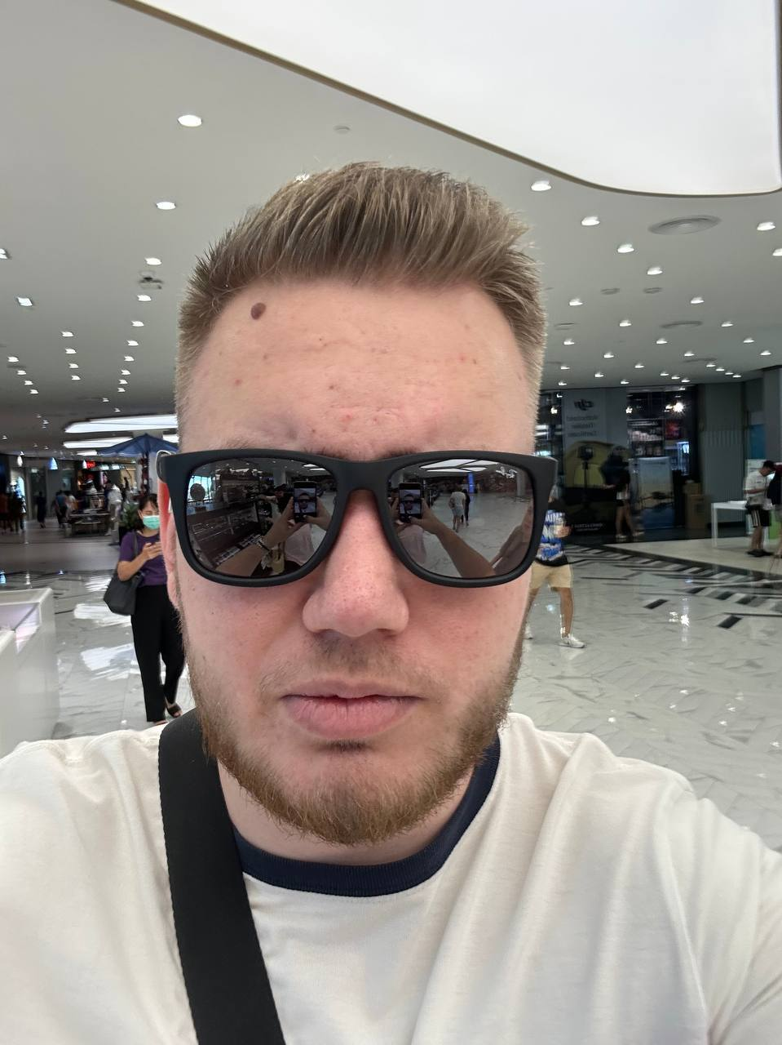
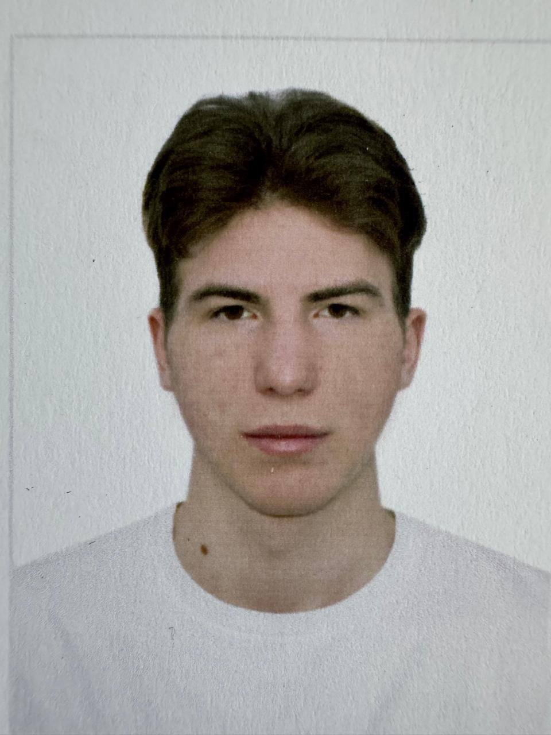
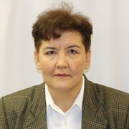
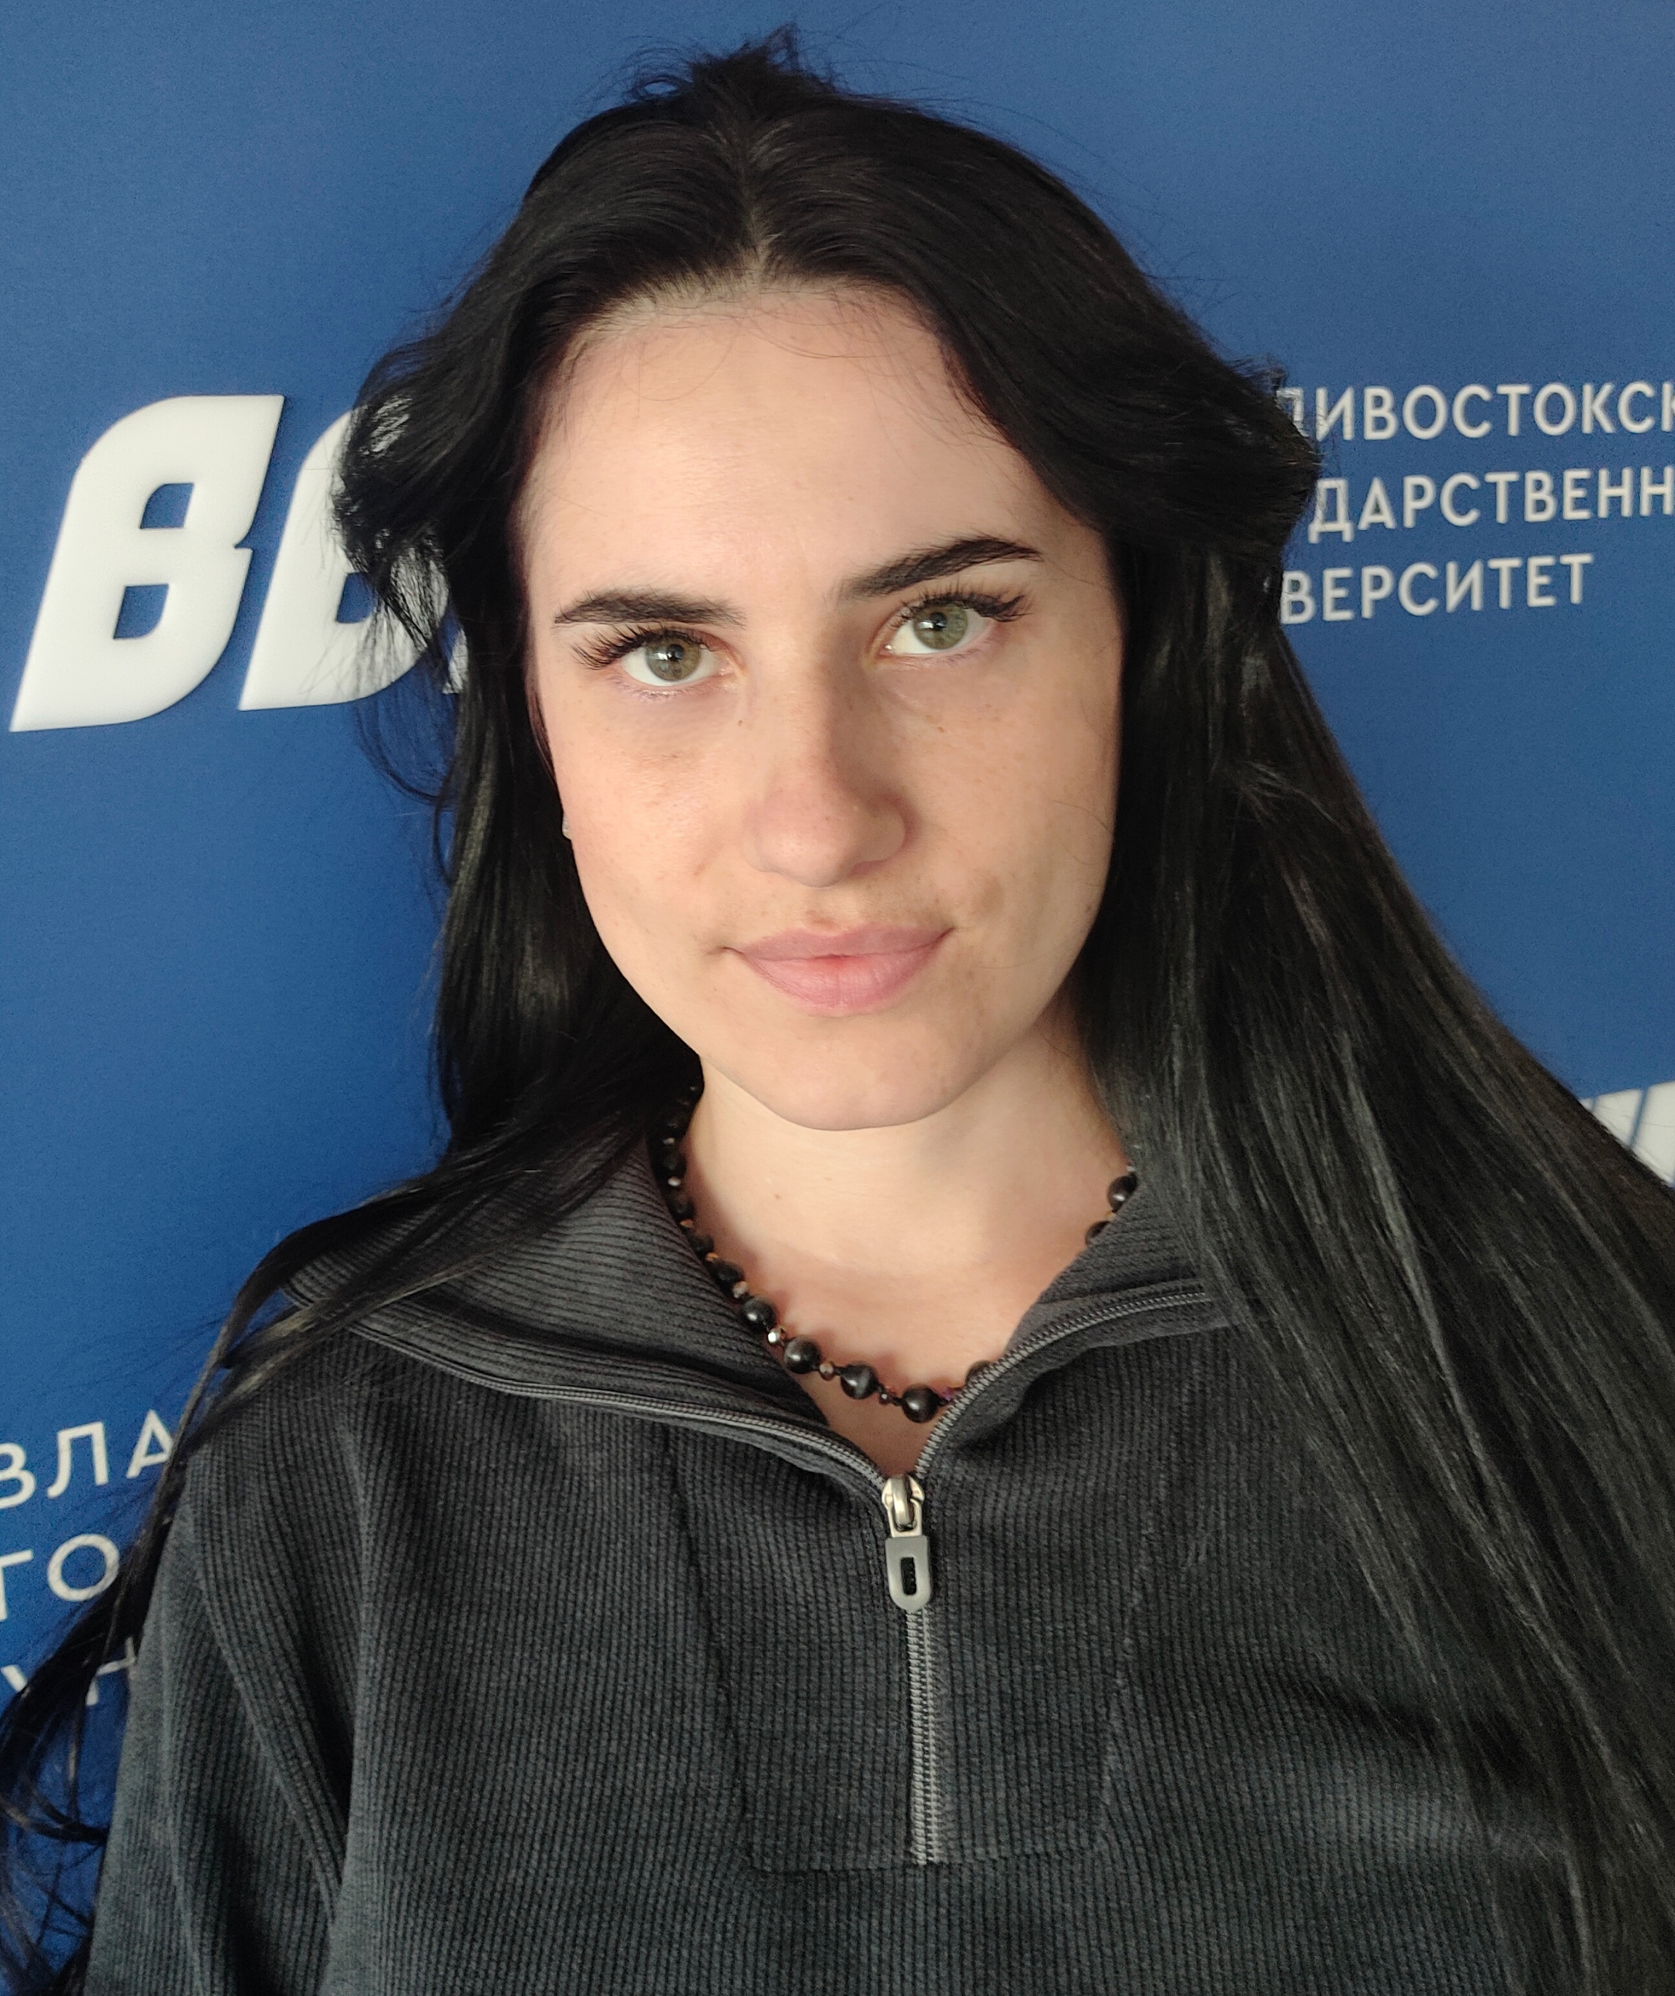
Наша команда
Лидер команды УПРАВЛЕНИЕ ПРОЕКТОМ | Помощник лидера ПРОДВИЖЕНИЕ | Генератор идей УПРАВЛЕНИЕ РАЗРАБОТКОЙ | Трекер СОПРОВОЖДЕНИЕ ПРИ СОЗДАНИИ ПРОЕКТА | Научный руководитель КОНСУЛЬТИРОВАНИЕ КОМАНДЫ
Муторов Антон Максимович | Когустов Максим Романович | Сенин Виктор Васильевич | Толстова Ольга Владимировна | Блюдик Ангелина Руслановна
Студент 3-го курса ВУЗа | Студент 3-го курса ВУЗа | Студент 3-го курса ВУЗа | Кандидат биологических наук, основатель ООО | Ассистент кафедры маркетинга и логистики, младший научный сотрудник
Управление работой команды, распределение задач | Работа с источниками, поиск информации | Поиск идей и информации, разработка презентации | Трекинг команды | Организационные вопросы
9

Slide 10



Лидер: Максим Когустов
@makkog
8 914 792 24 82

